Slide 1
BEZPEČNÉ CESTY DO ŠKOLY
ZŠ A MŠ DOLÁKOVA
2017/2018

Slide 2
Obsah
Dotazník pro rodiče
Dotazník pro žáky
Výběr lokality pro mapování
Mapování žáků
Třídní mapy
Školní mapa
Problematická místa - seznam
Nebezpečná místa - fotodokumentace

Slide 3
Dotazník pro rodiče - otázky
Existuje pro Vaše dítě bezpečná cesta do školy a zpět domů?
Dopravuje se Vaše dítě do školy samo a jak? Kolik času mu cesta v průměru zabere?
Vozíte dítě do školy autem, a pokud ano, proč? Kolik času Vám cesta zabere?
Jaké podmínky by musely být splněny, aby se Vaše dítě mohlo dopravovat do školy samo?
Jak jste spokojeni s dopravní situací v bezprostředním okolí školy a jaké změny byste přivítali?
Líbí se Vám prostranství přímo před školou? Jaké změny případně navrhujete?

Slide 4
Dotazník pro rodiče - vyhodnocení

Slide 5
Dotazník pro rodiče - vyhodnocení

Slide 6
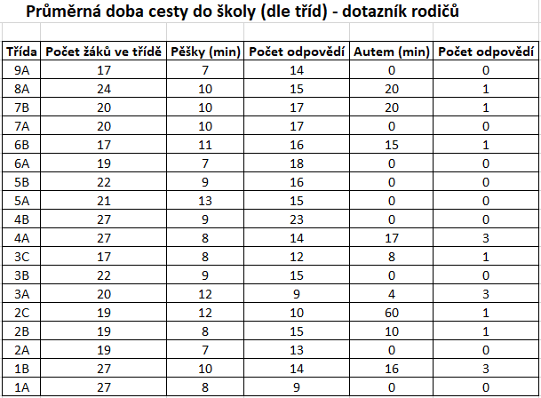
Dotazník pro rodiče - vyhodnocení

Slide 7
Dotazník pro rodiče - vyhodnocení

Slide 8
Dotazník pro rodiče - vyhodnocení

Slide 9
Dotazník pro žáky - otázky
Je tvá škola do/ze školy bezpečná?
Odkud se dopravuješ do školy?
Jak se obyvkle dopravuješ do školy?
Jak se obvykle dopravuješ ze školy?
Jak by ses chtěl dopravovat do/ze školy kdybys k tomu měl dobré podmínky?
Pokud cestuješ jiným způsobem, než bys chtěl(a), napiš, co ti v tom brání?
Jsi spokojen s dopravní situací v bezprostředním okolí tvé školy a jakou změnu bys případně přivítal(a)?
Jsi spokojen(a) s fungováním veřejné dopravy v okolí školy?
Co by sis přál(a) u školy nebo ve škole, aby se ti cestovalo tvým zvoleným způsobem lépe?
Líbí se ti, jak vypadá prostranství přímo před školou, a co bys případně změnil(a)?

Slide 10
Dotazník pro žáky - vyhodnocení

Slide 11
Dotazník pro žáky - vyhodnocení

Slide 12
Dotazník pro žáky - vyhodnocení

Slide 13
Dotazník pro žáky - vyhodnocení

Slide 14
Dotazník pro žáky - vyhodnocení

Slide 15
Dotazník pro žáky - vyhodnocení

Slide 16
Dotazník pro žáky - vyhodnocení

Slide 17
Dotazník pro žáky - vyhodnocení

Slide 18
Dotazník pro žáky - vyhodnocení

Slide 19
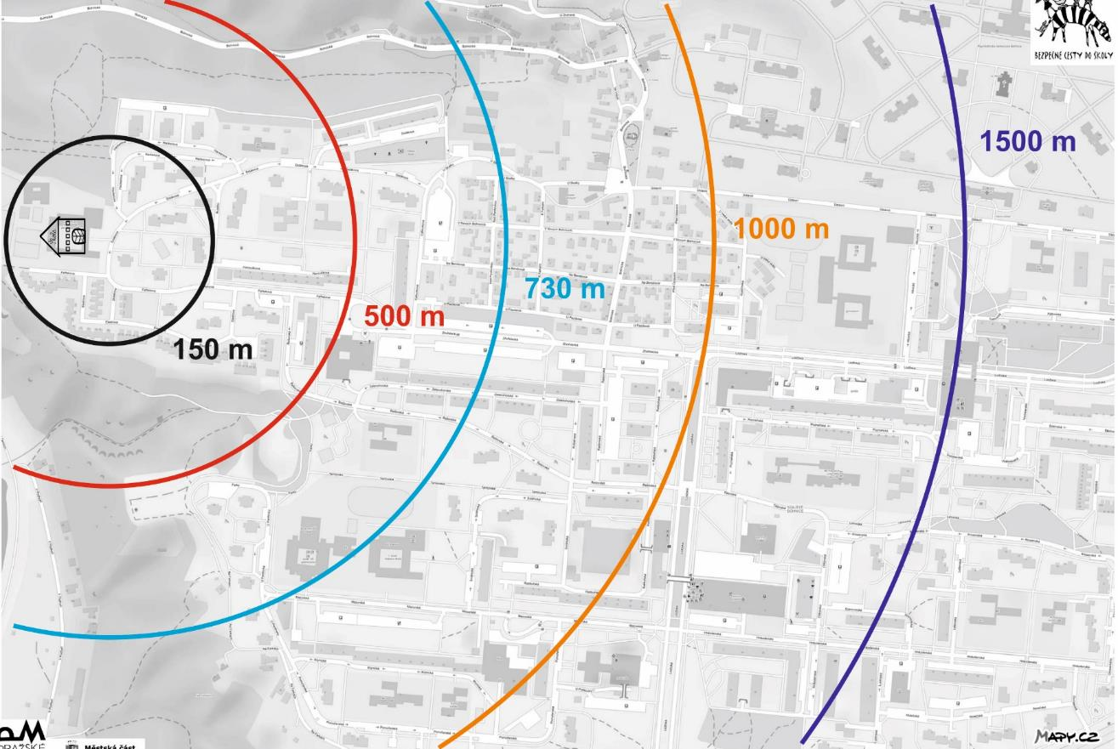
Výběr lokality pro mapování

Slide 20
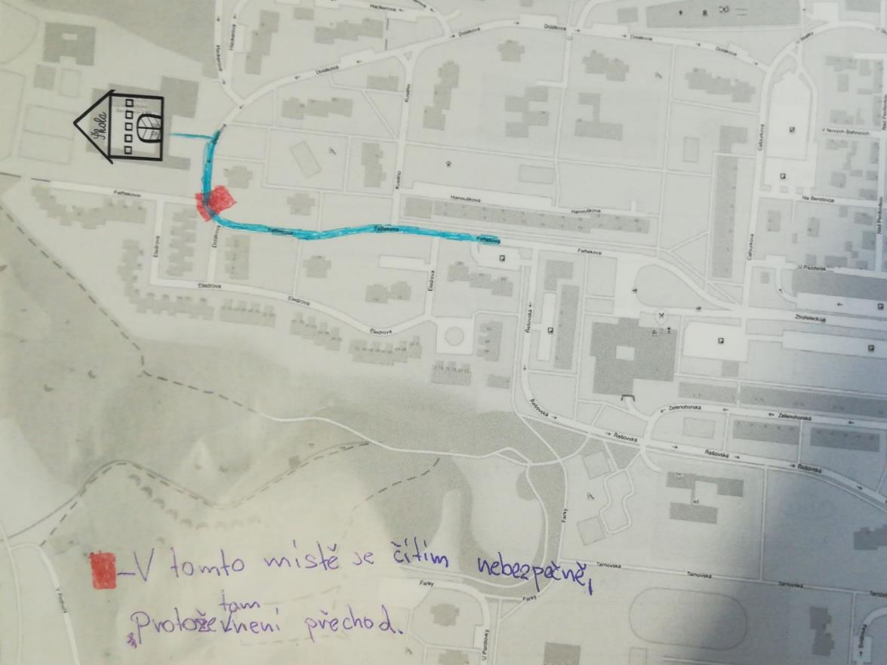
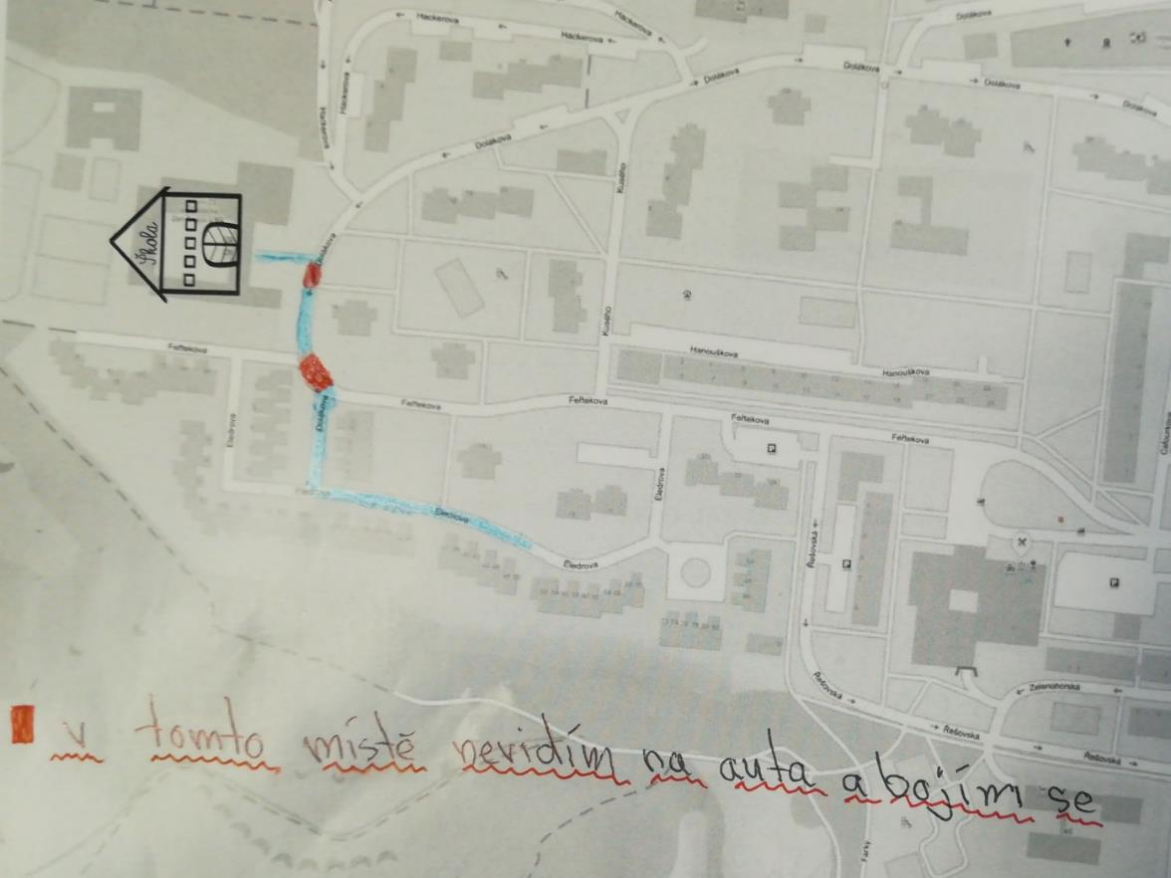
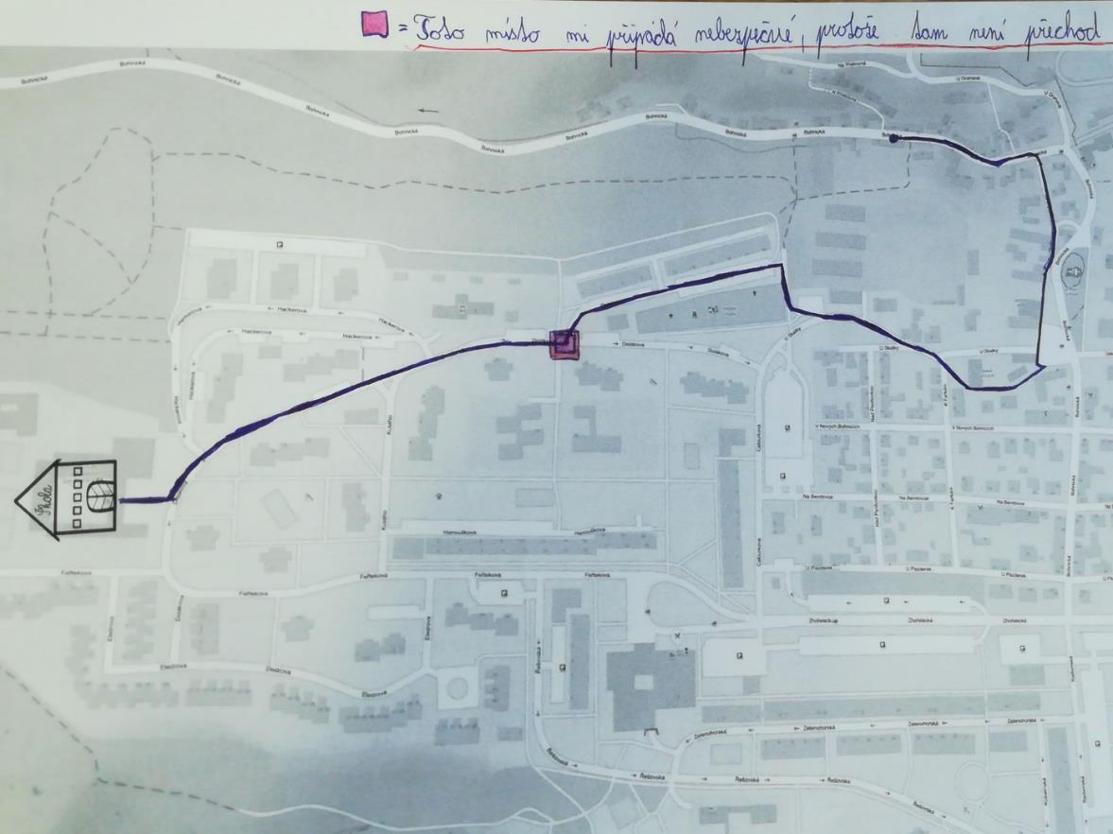
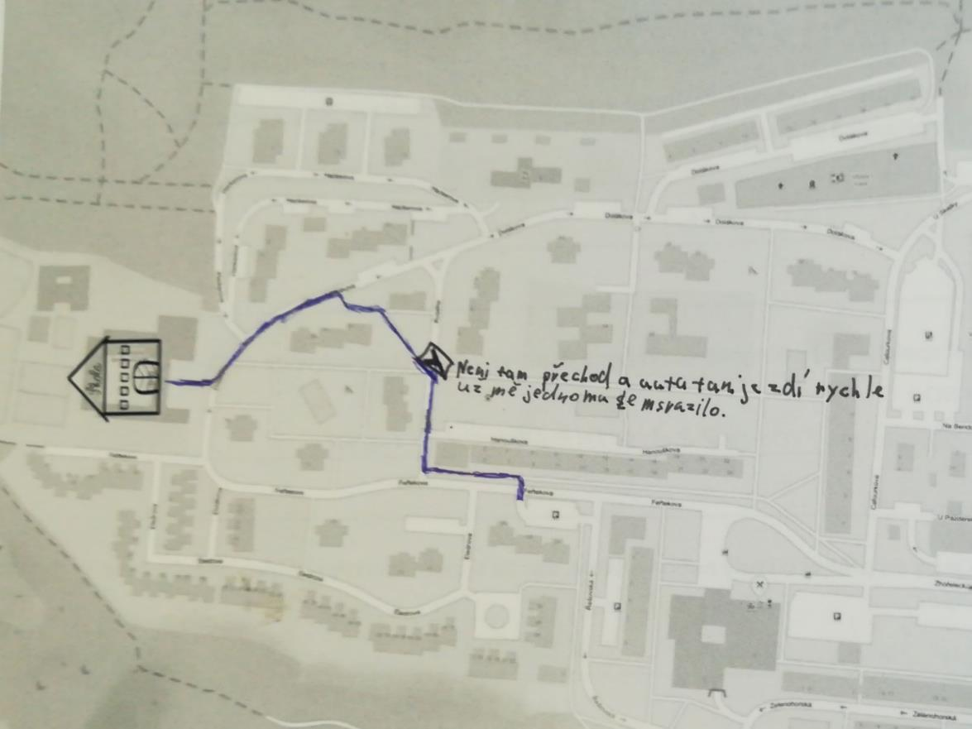
Mapování žáků - ukázky

Slide 21
Mapování žáků - vyhodnocení

Slide 22
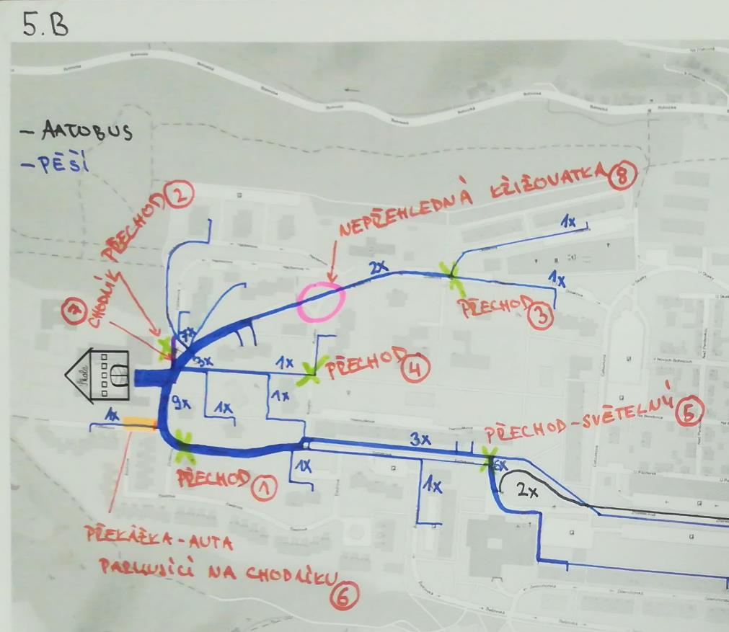
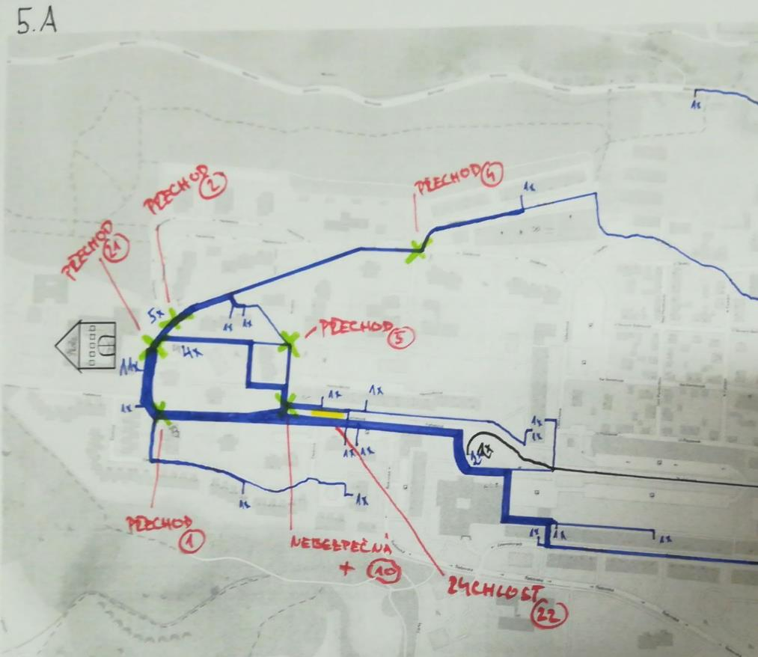
Třídní mapy - ukázky

Slide 23
Třídní mapy - všechna nebezpečná místa (25x)

Slide 24
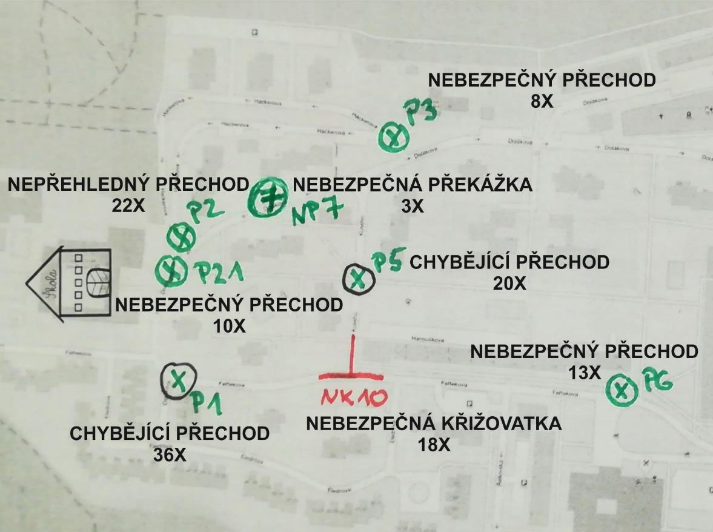
Třídní mapy - vyhodnocení nebezpečných míst (8x)

Slide 25
Třídní mapy - vyhodnocení

Slide 26
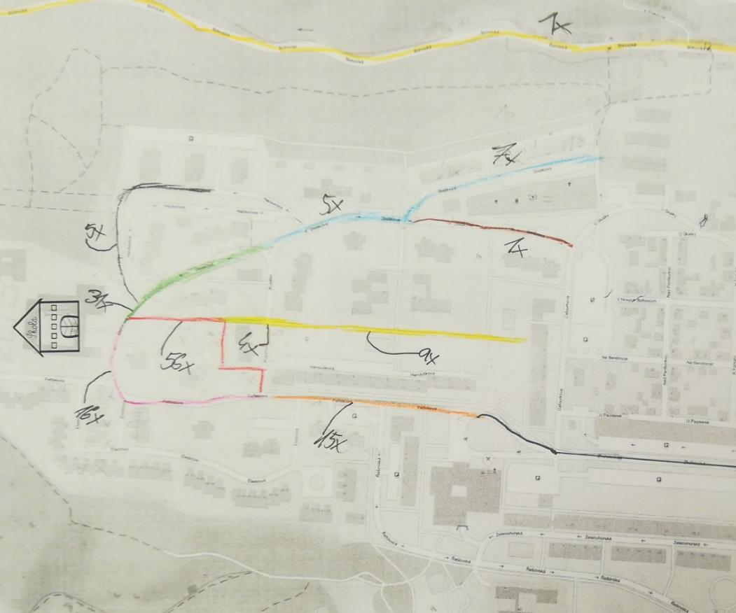
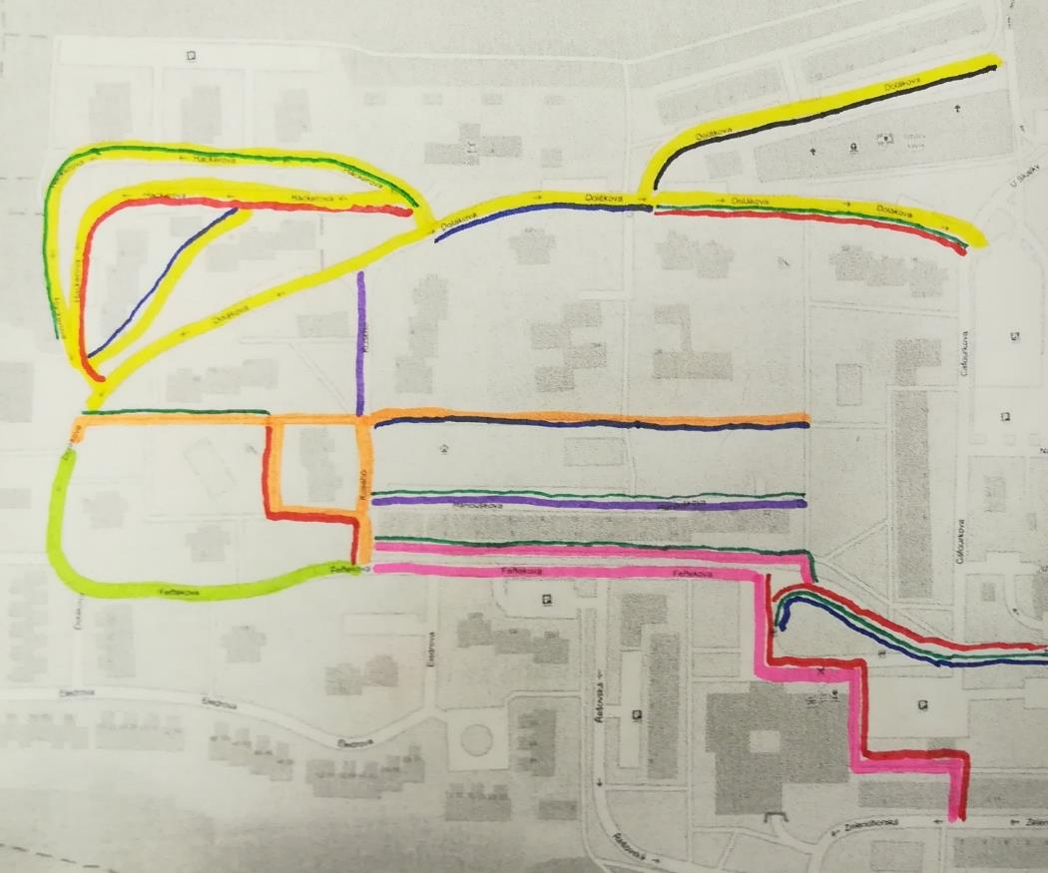
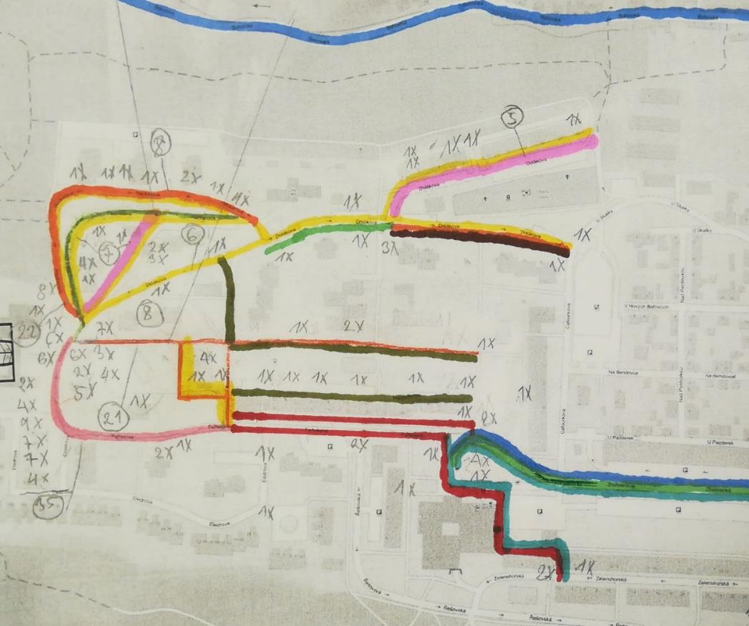
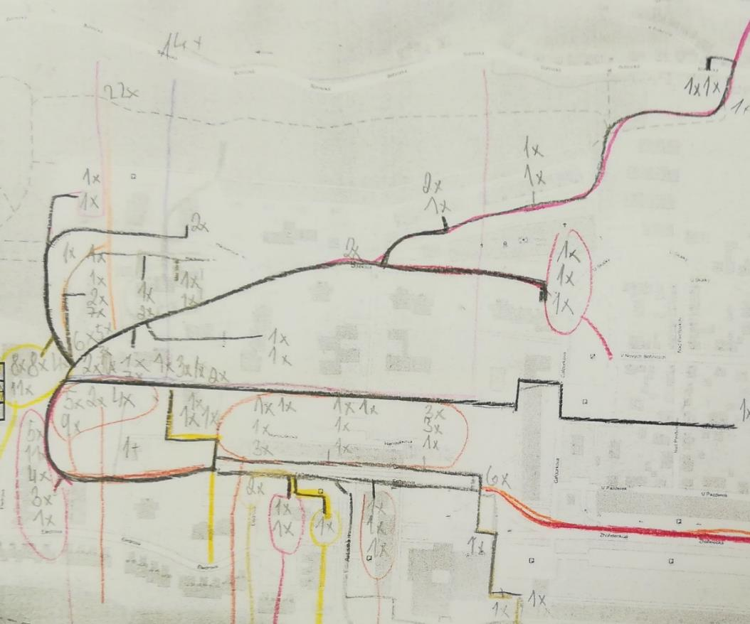
Školní mapa - tvorba

Slide 27
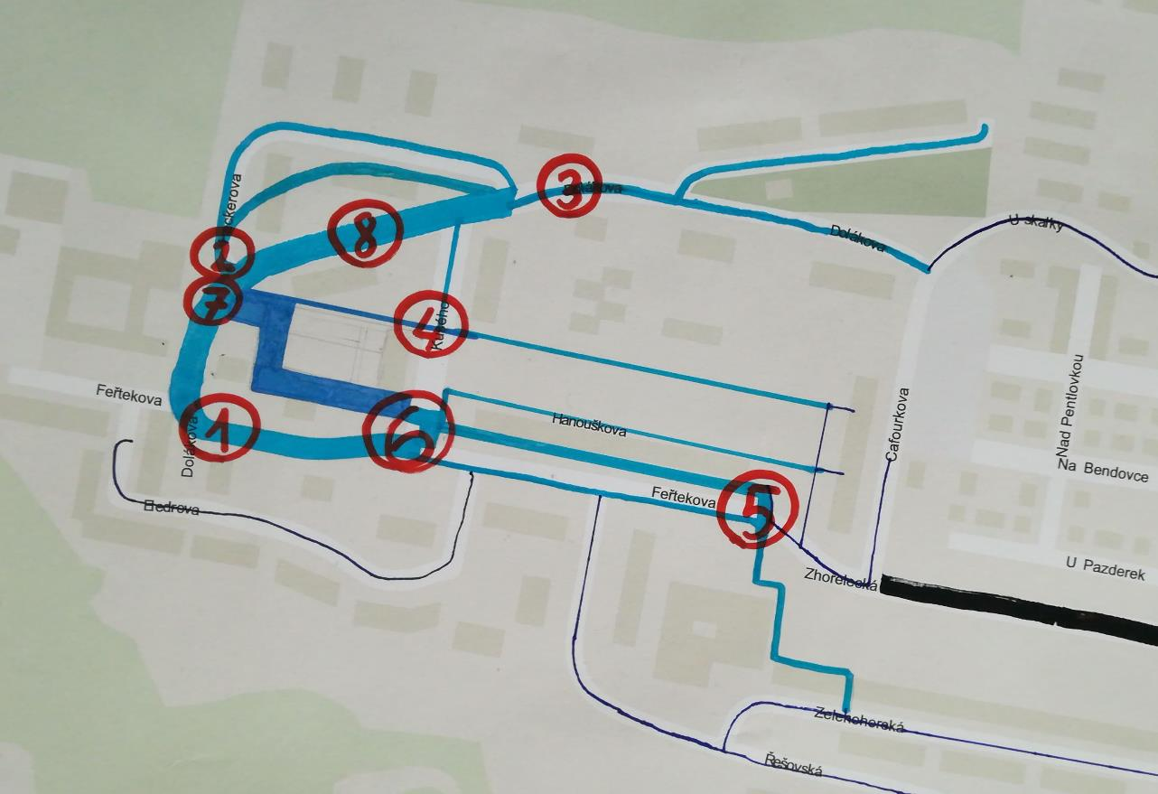
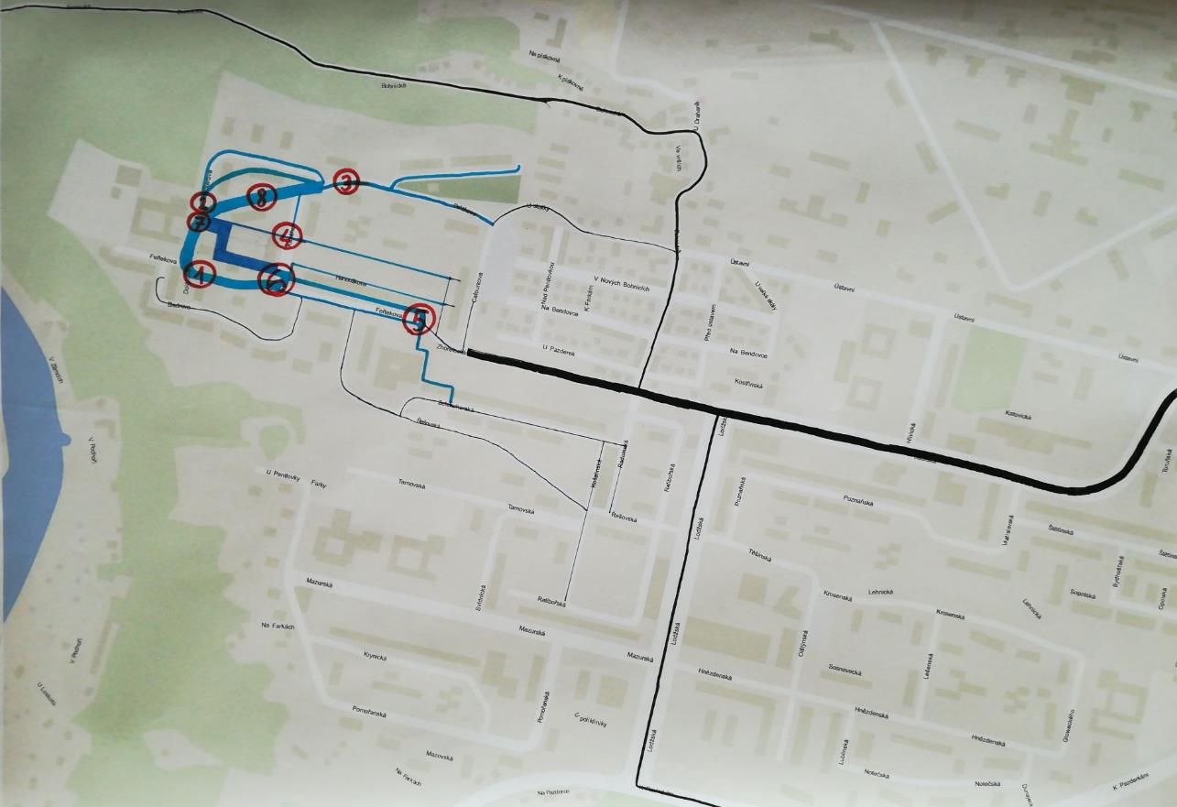
Školní mapa - finální mapa

Slide 28
Problematická místa - seznam
Křižovatka Dolákova - Feřtekova (chybějící přechod; 36x)
Západní křižovatka Dolákova - Hackerova a navazující úsek ul. Hackerova (nebezpečný přechod; 22x)
Přechod přes Hackerovu u 4,východní křižovatky s ul. Dolákova (nebezpečný přechod; 8x)
Křížení ul. Kusého a hlavní pěší osy procházející sídlištěm (chybějící přechod; 20x)
Přechod přes Feřtekovu u točny autobusů (nebezpečný přechod; 13x)
Křižovatka Feřtekova - Kusého (nebezpečná křižovatka; 18x)
Přechod v ulici Dolákova před hlavním vchodem před školou (nebezpečný přechod; 10x)
Chodník v ulici Dolákova (nebezpečný překážka; 3x)

Slide 29
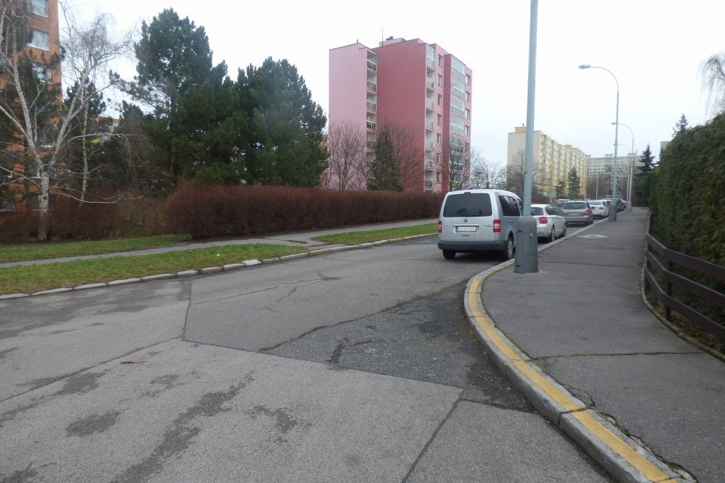
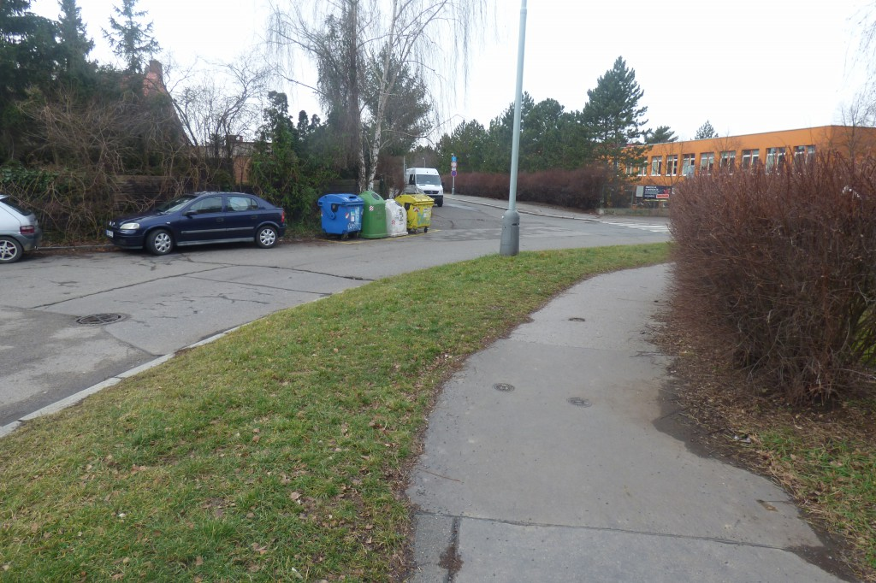
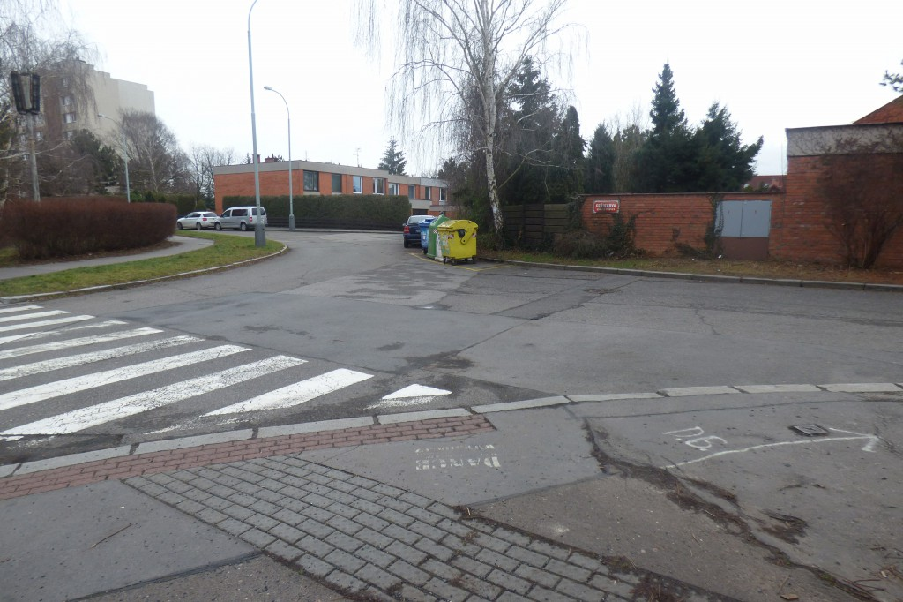
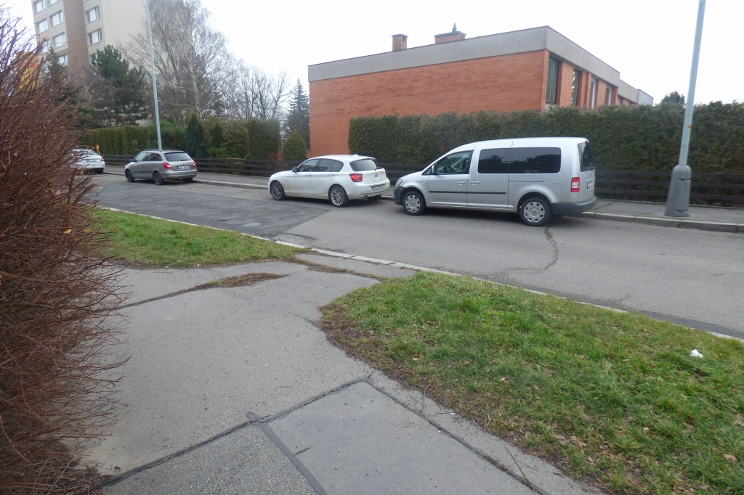
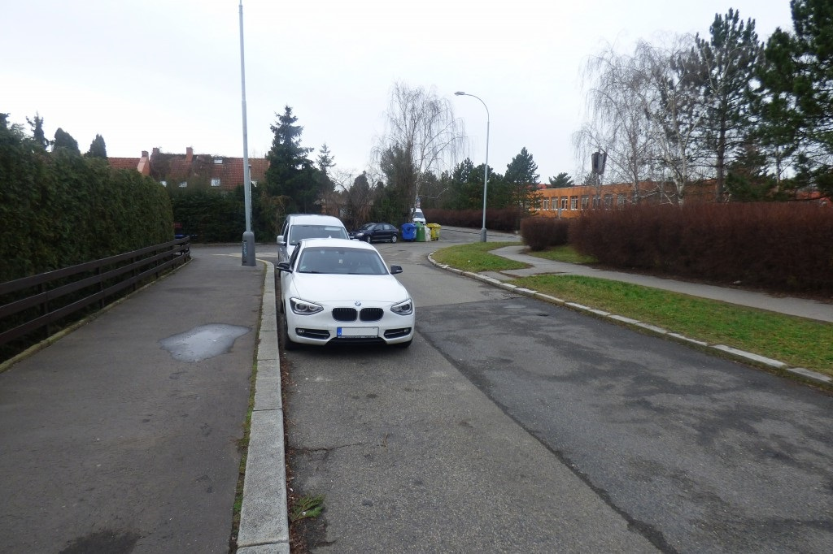
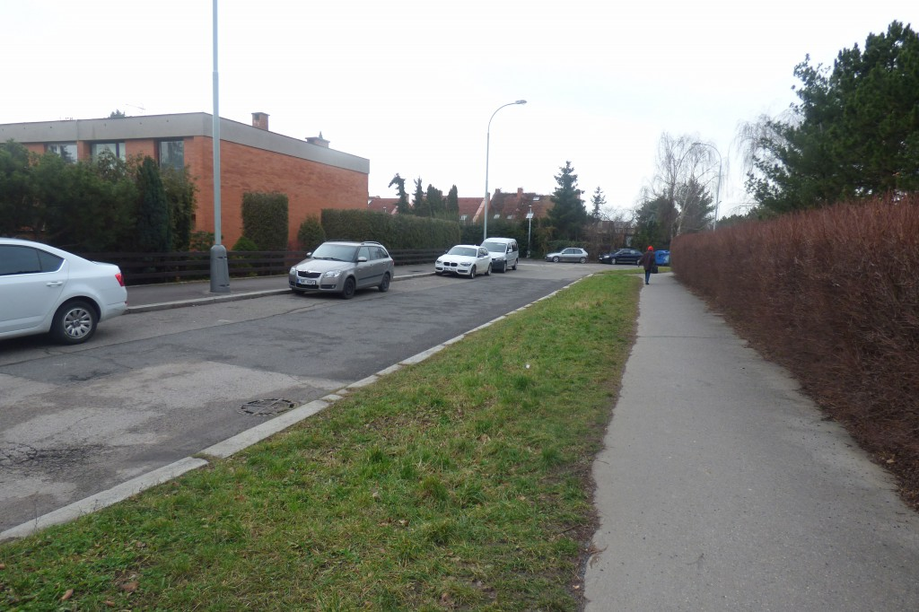
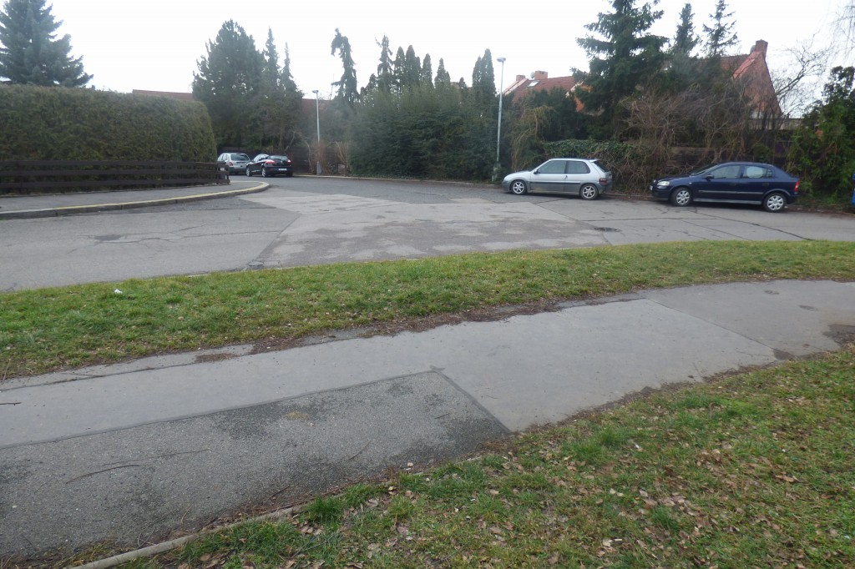
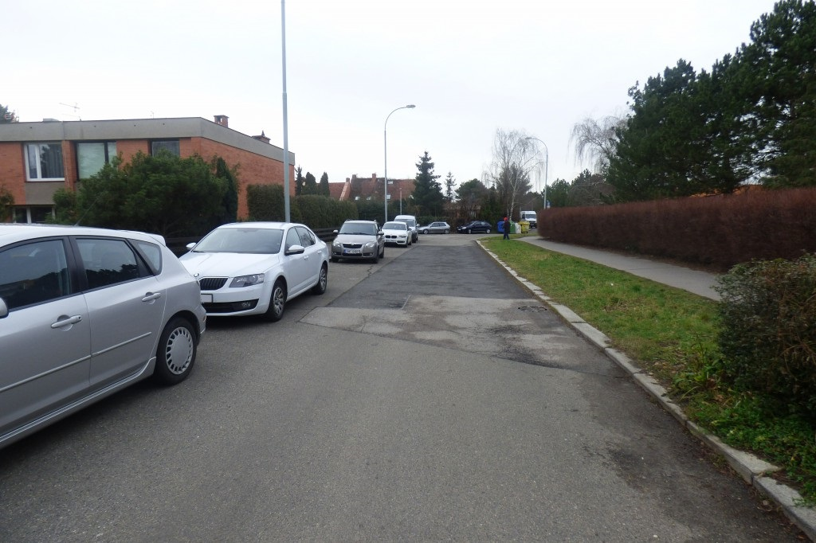
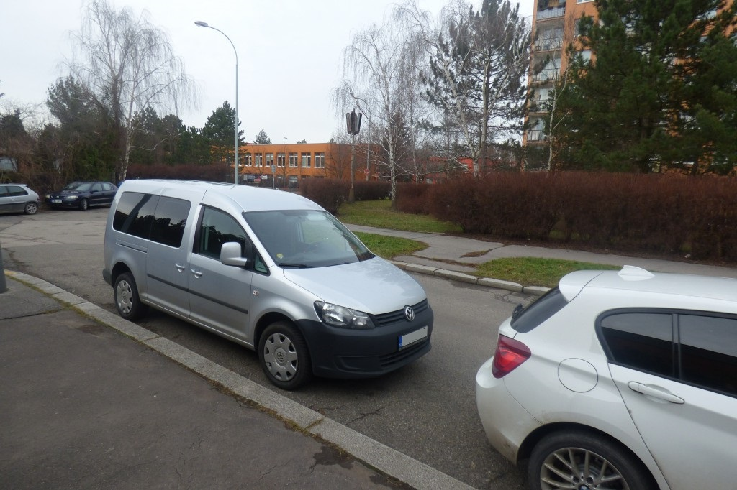
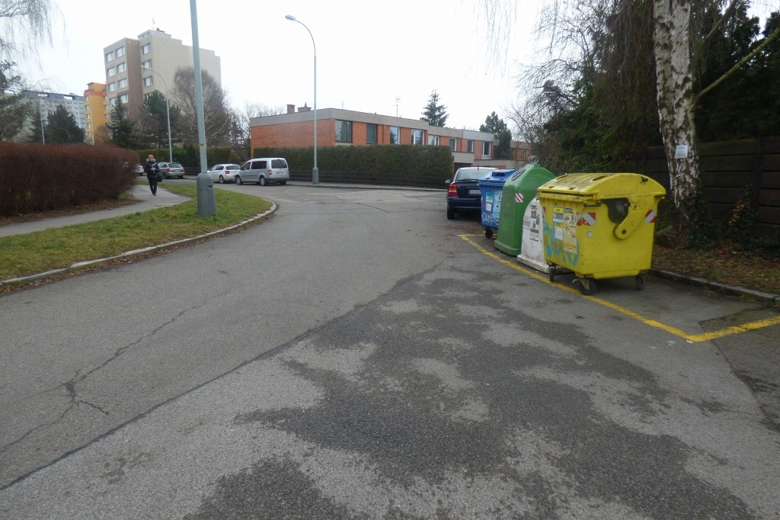
Nebezpečné místo - chybějící přechod 1 (36x)
Křižovatka Dolákova - Feřtekova
Vysoká koncentrace žáků na cestě do školy
Spoustu žáků chodí po druhé straně chodníku a na konci nemá kde bezpečně přejít

Slide 30
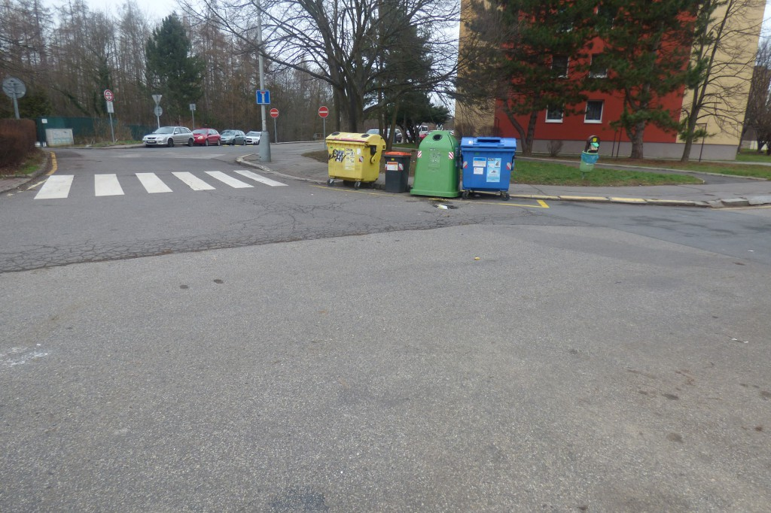
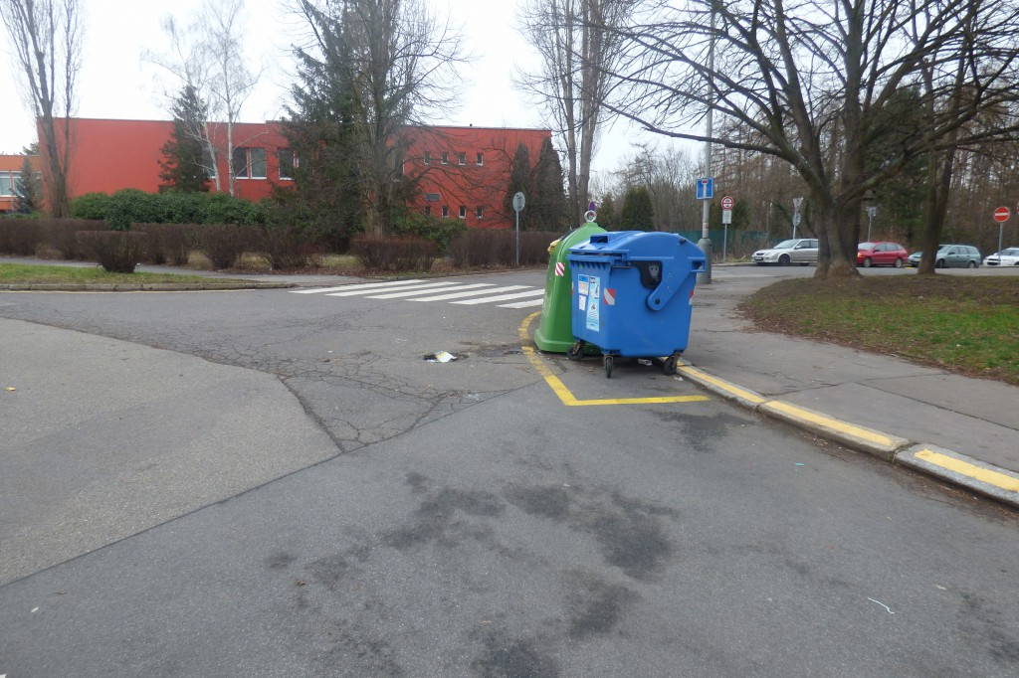
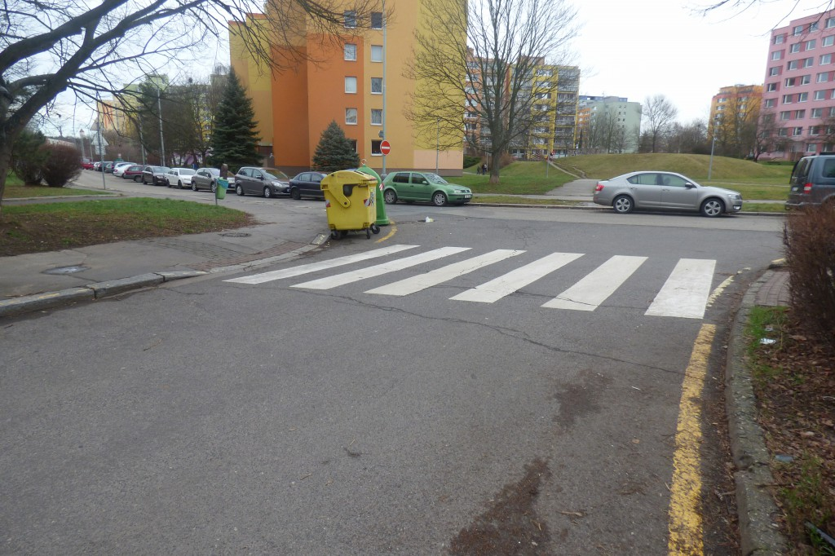
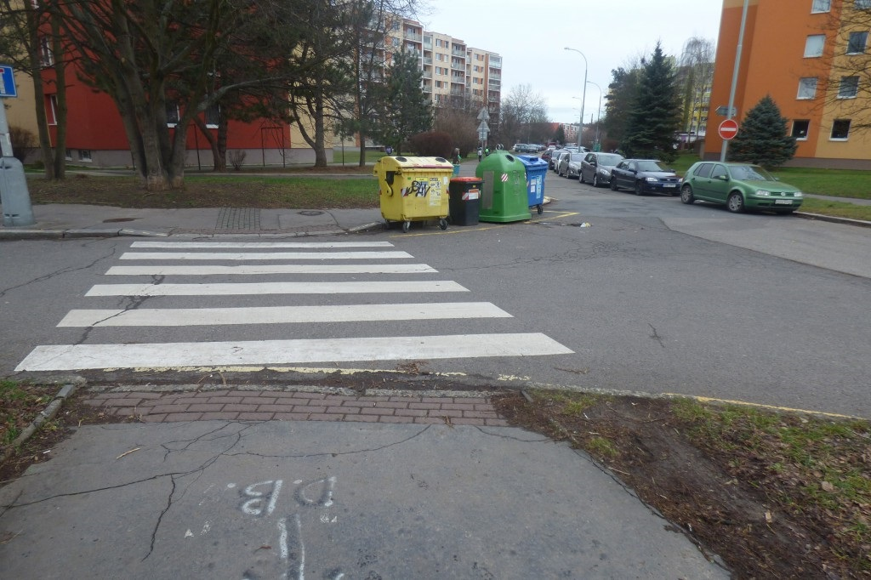
Nebezpečné místo - nebezpečný přechod 2 (22x)
Západní křižovatka Dolákova - Hackerova a navazující úsek ul. Hackerova
Nepřehlednost přechodu kvůli popelnicím a hrozící nebezpečí díky husté ranní dopravě

Slide 31
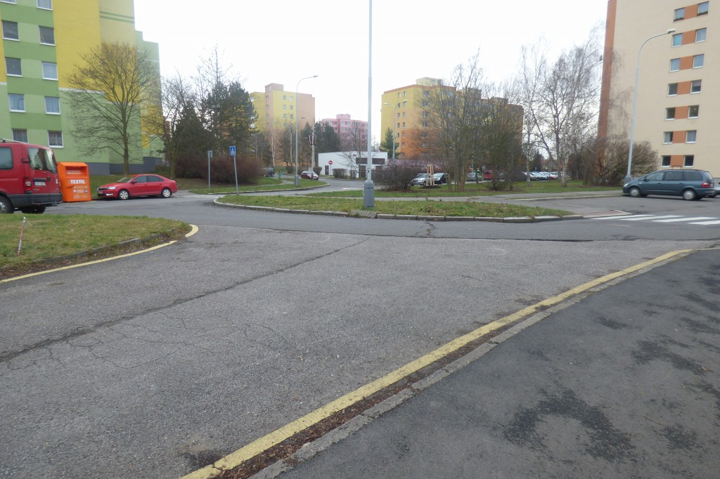
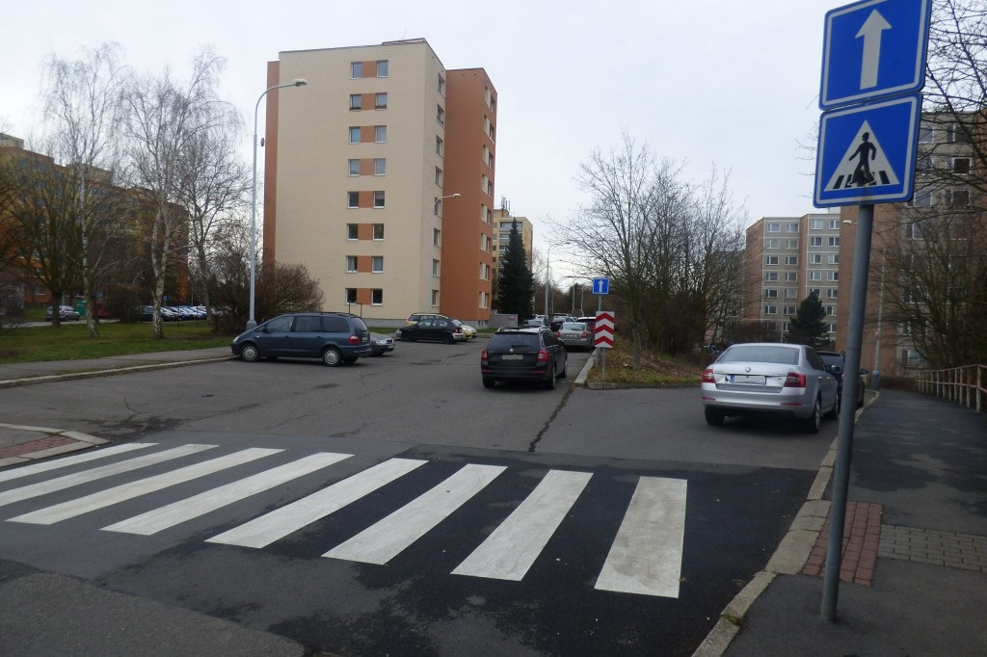
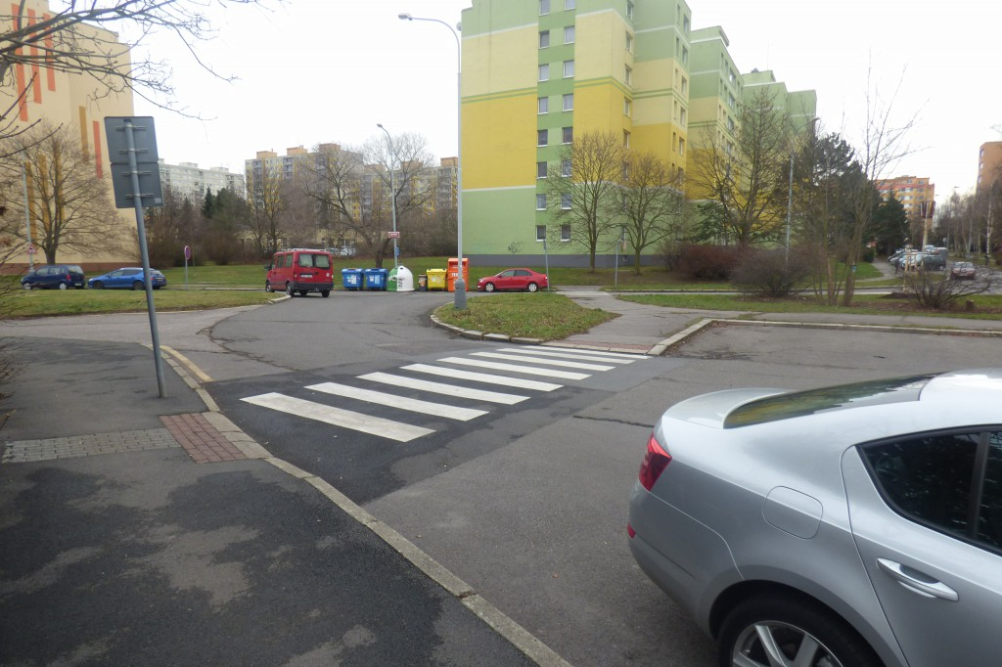
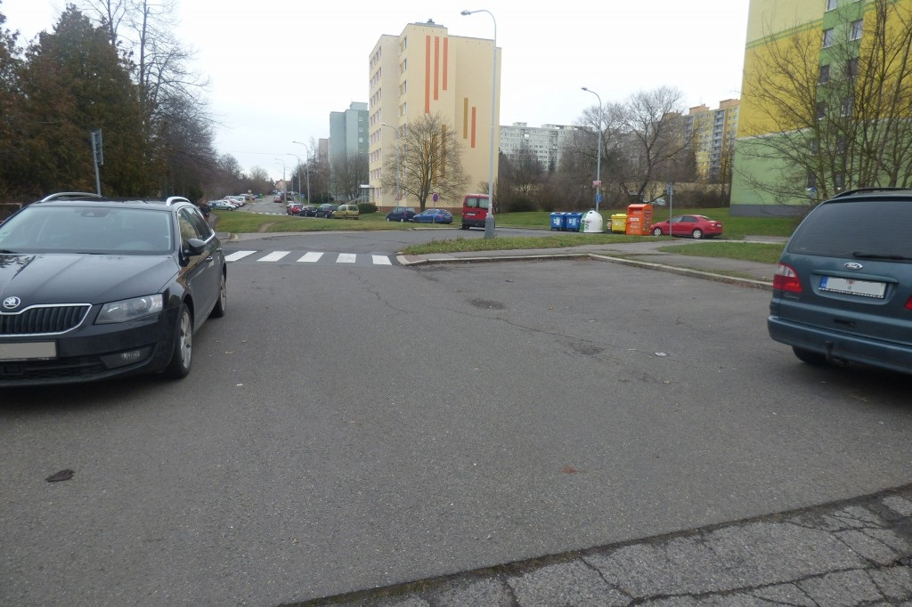
Nebezpečné místo - nebezpečný přechod 3 (8x)
Přechod přes Hackerovu u 4,východní křižovatky s ul. Dolákova
Vysoká koncentrace žáků na cestě do školy (i s dětmi docházející do MŠ)
Vysoký automobilový provoz v ranních hodinách

Slide 32
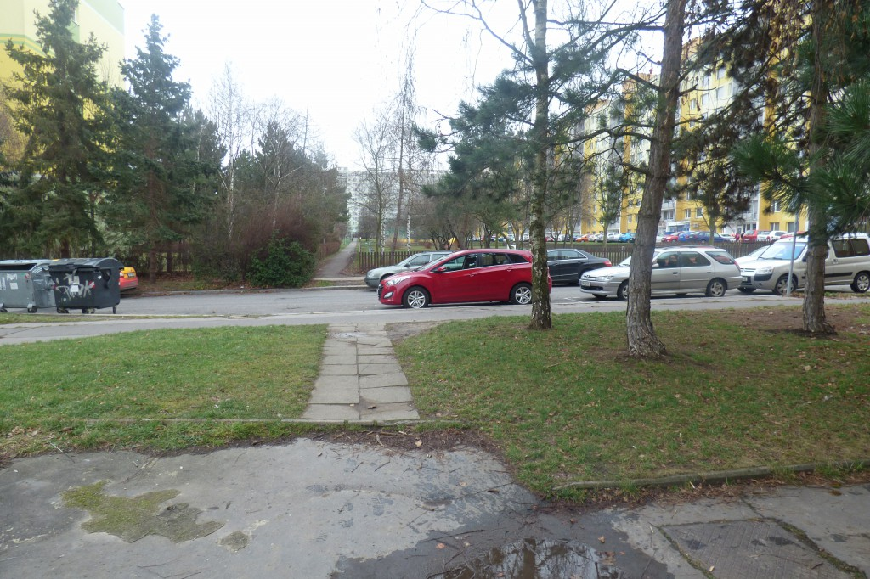
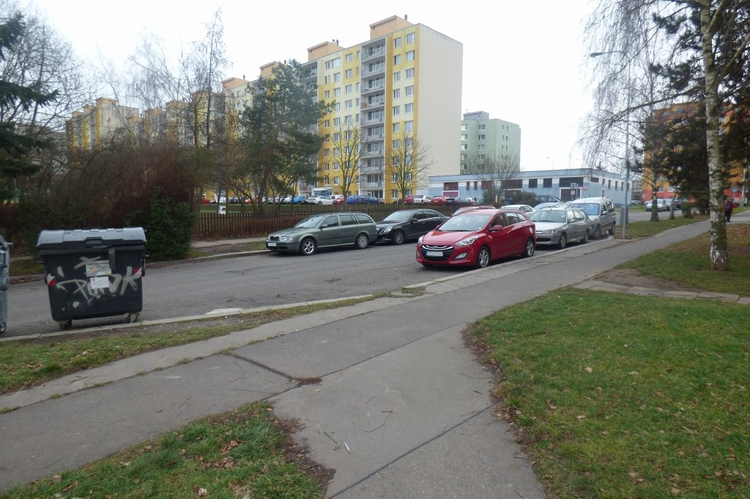
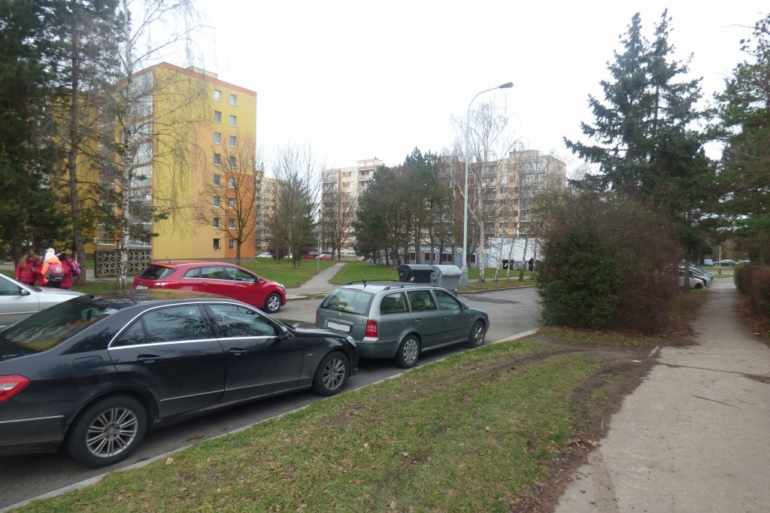
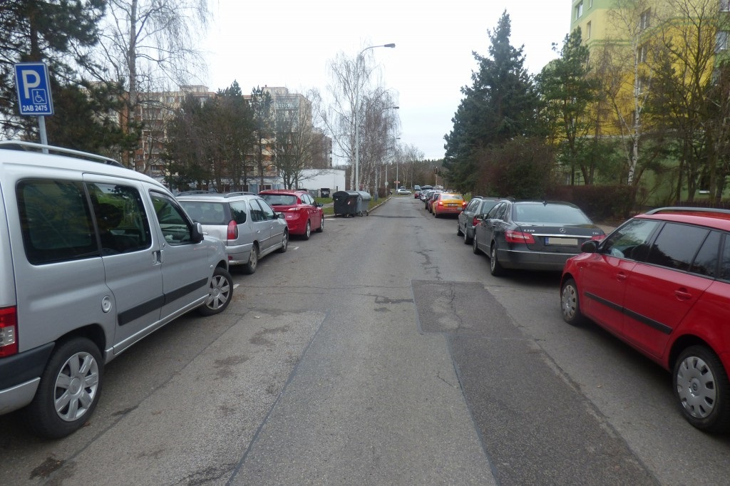
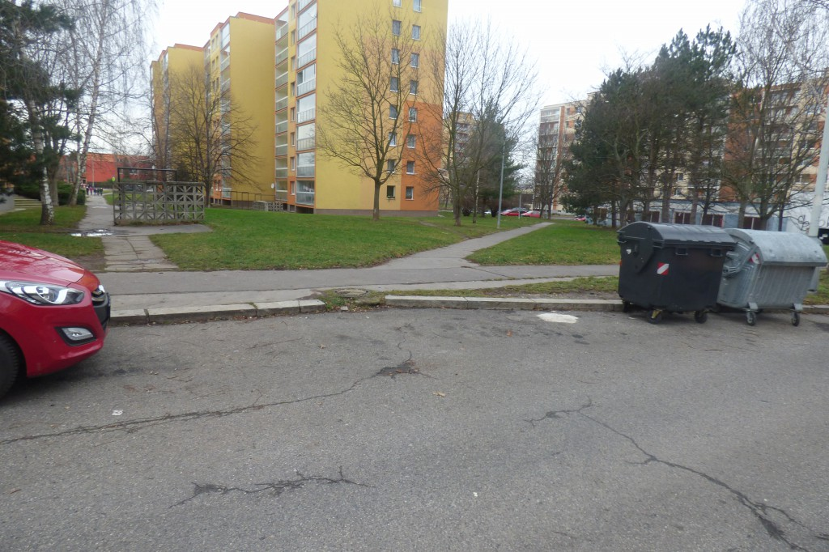
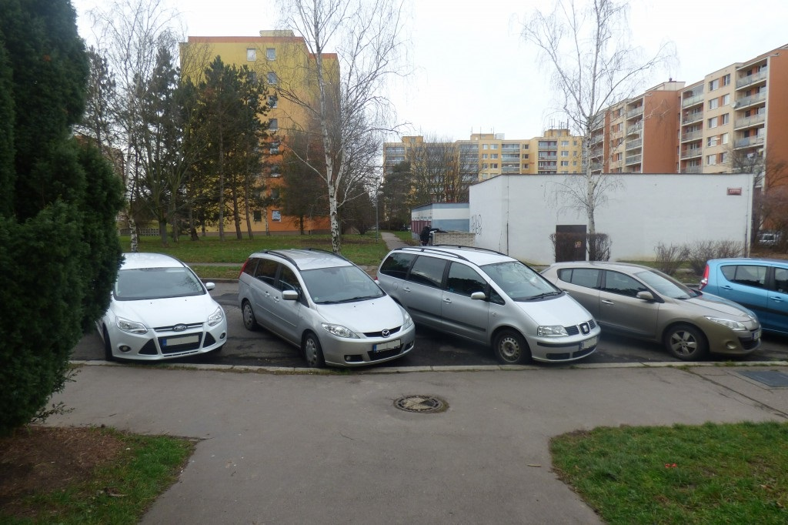
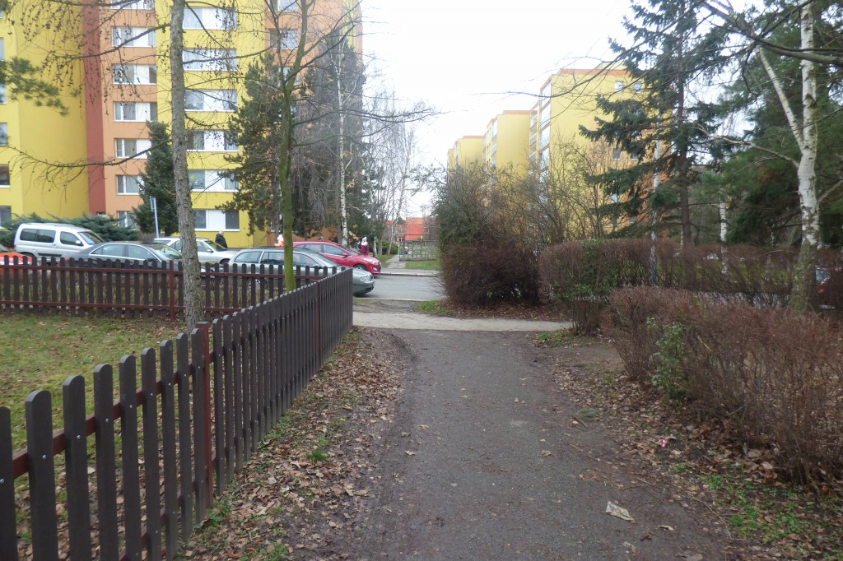
Nebezpečné místo - chybějící přechod 4 (20x)
Křížení ul. Kusého a hlavní pěší osy procházející sídlištěm
Vysoká koncentrace žáků na cestě do školy
Spoustu žáků zde přechází přes silnici, i když zde není přechod (ani obytná zóna)

Slide 33
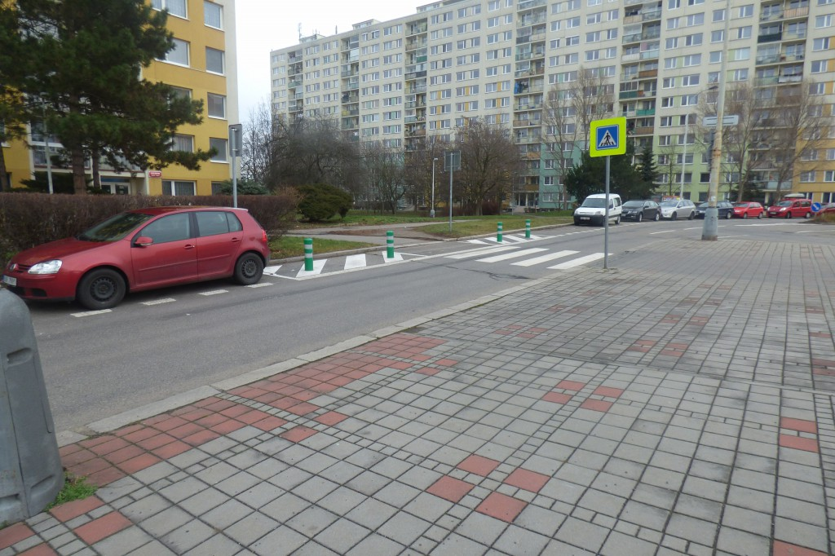
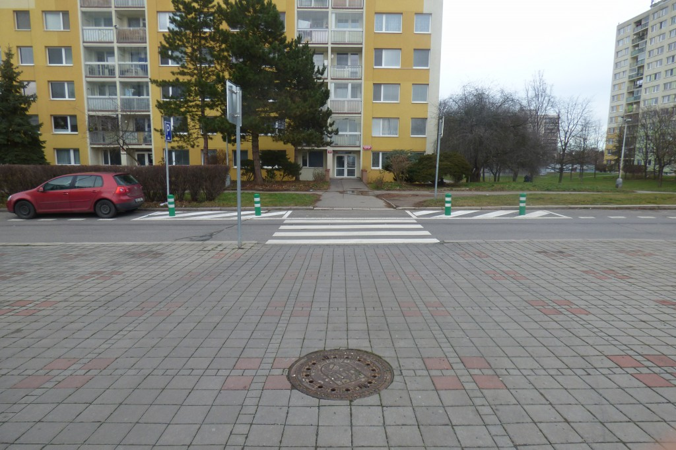
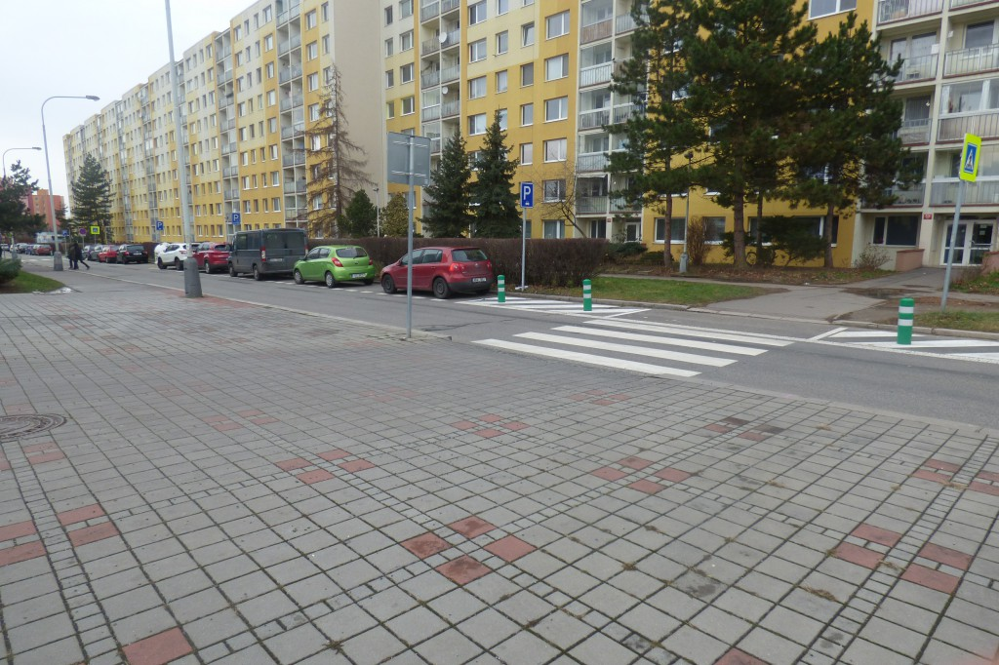
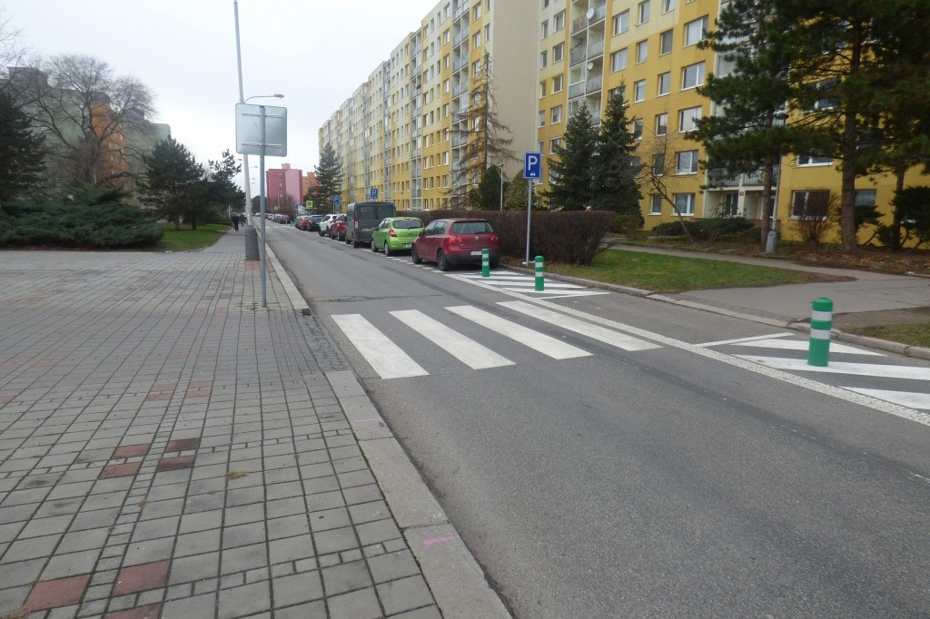
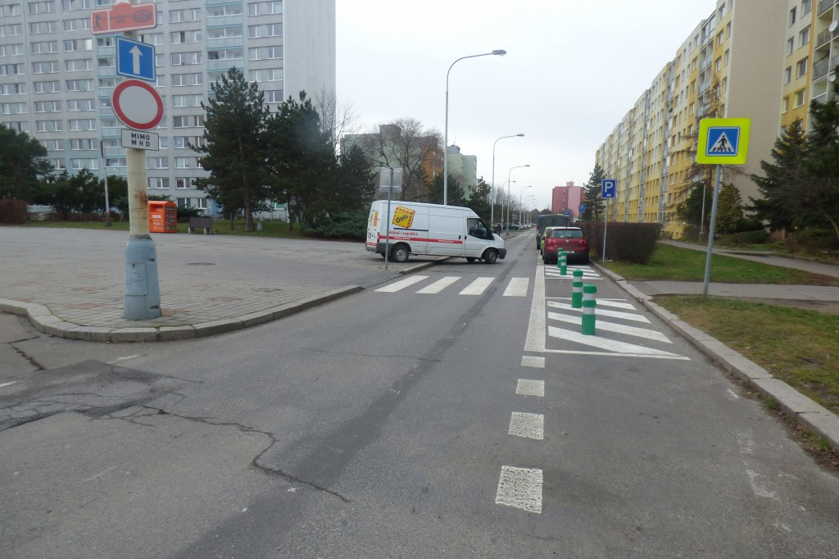
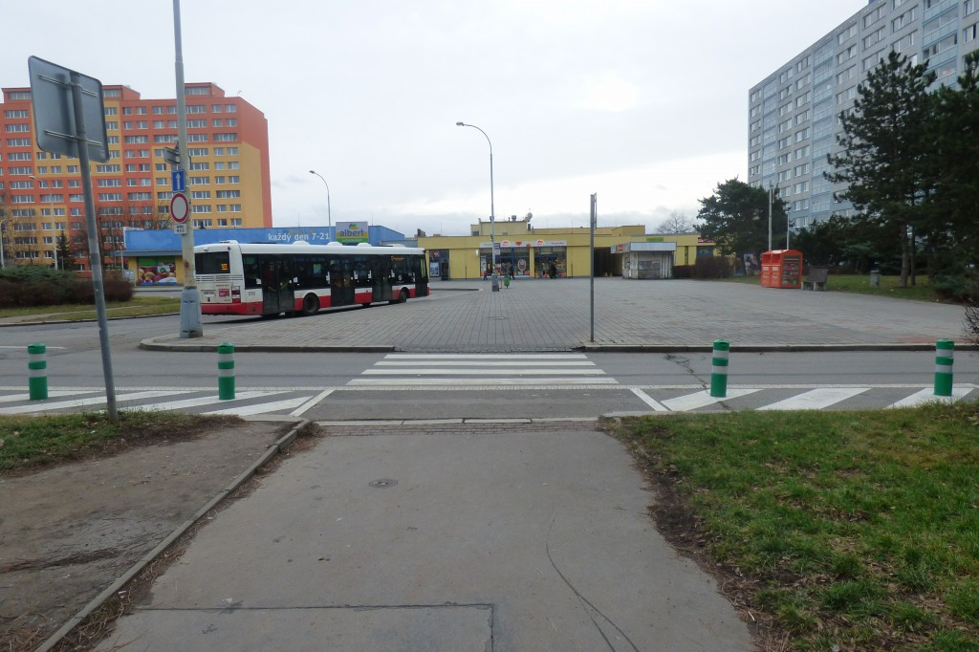
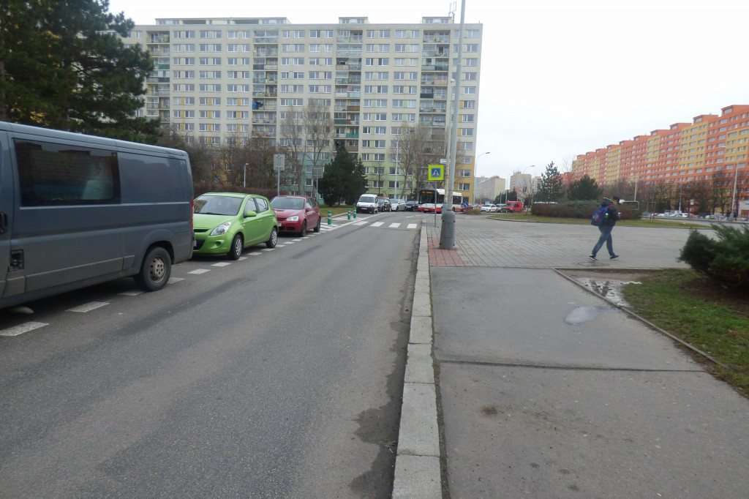
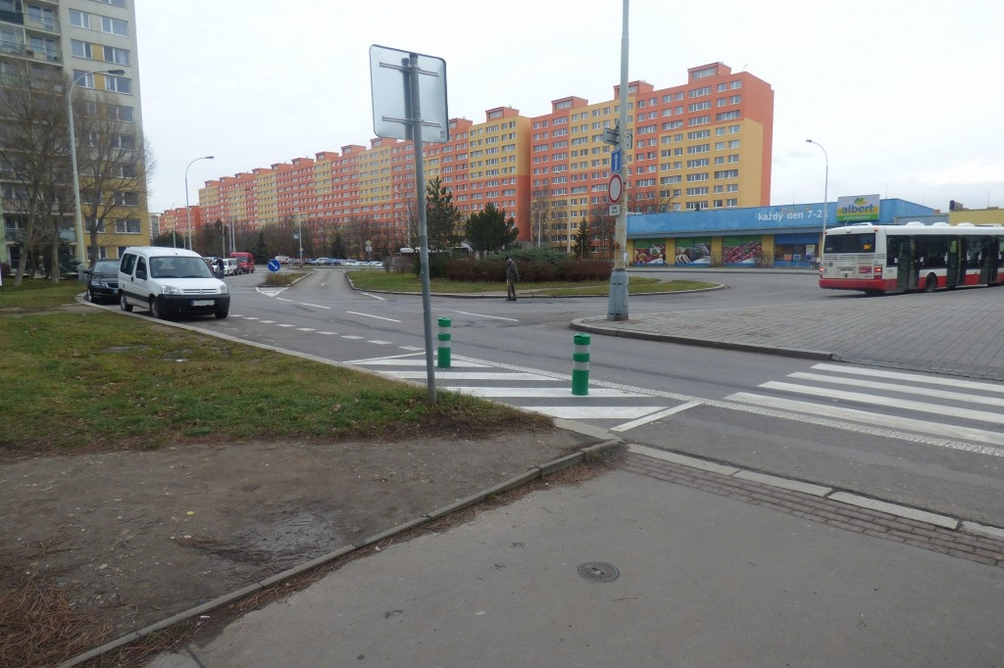
Nebezpečné místo - nebezpečný přechod 5 (13x)
Přechod přes Feřtekovu u točny autobusů
Vysoká koncentrace motorových vozidel, kvůli:
Autobusové konečné stanici
Příjezdu žáků autem
Úzké silnici (Feřtekova)

Slide 34
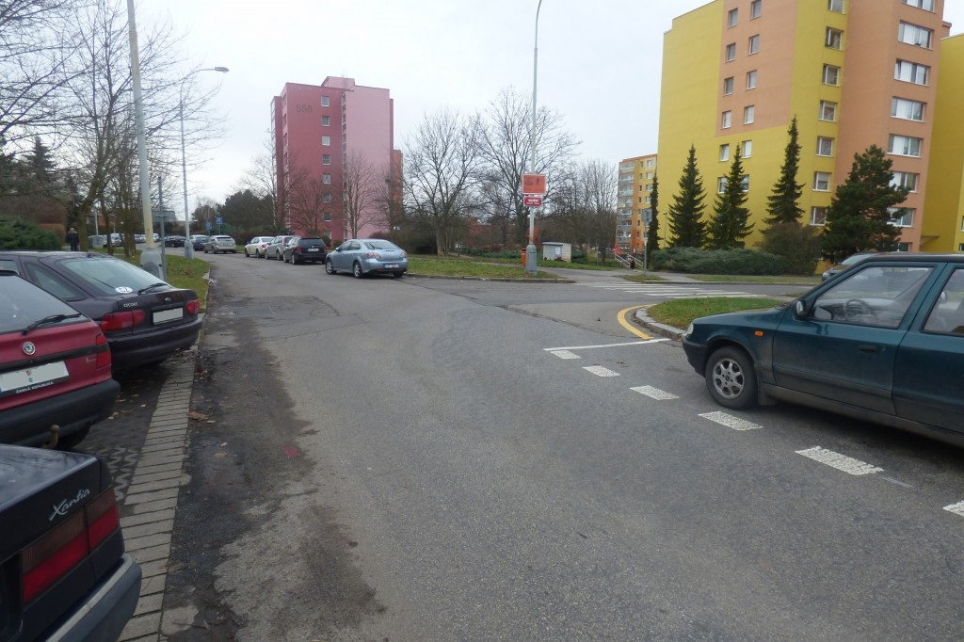
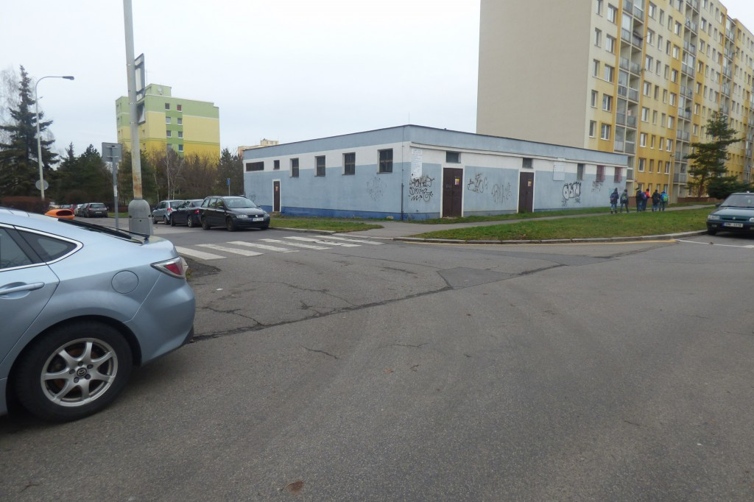
Nebezpečné místo - nebezpečná křižovatka 6 (18x)
Křižovatka Feřtekova - Kusého
Vysoká frekvence aut (všemi směry)
Nebezpečí kvůli autům parkujícím v křižovatce (přes které není vidět)

Slide 35
Nebezpečné místo - nepřehledný přechod 7 (10x)
Přechod v ulici Dolákova před hlavním vchodem před školou
Vysoká koncentrace aut dovážejících žáky do školy
Auta zastavují - před, nebo na přechodu

Slide 36
Nebezpečné místo - nebezpečná překážka 8 (3x)
Chodník v ulici Dolákova
Auta parkující na celé šíři chodníku
Neumožňuje bezpečně jít po chodníku
Žáci jsou nuceni jít po silnici

Slide 37
DĚKUJEME ZA POZORNOST
AMÁLIE GEMELOVÁ
ANNA JANÁČKOVÁ
LUKÁŠ ANDRLE
ADAM KRUPKA
DANIEL ČIHÁK
SIMONA VYVÁŽILOVÁ

